Slide 1
База даних Access
Загальна характеристика програми

Slide 2
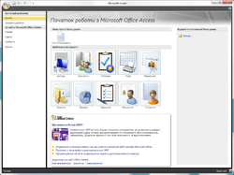
Microsoft Access
«Microsoft Access» (повна назва Microsoft Office Access) — система управління базами даних від компанії Майкрософт, програма, що входить до складу пакету офісних програм Microsoft Office. Має широкий спектр функцій, включаючи зв'язані запити, сортування по різних полях, зв'язок із зовнішніми таблицями і базами даних. Завдяки вбудованій мові VBA, в самому Access можна писати підпрограми, що працюють з базами даних.

Slide 3
Історія Випуску
Стабільний випуск - 12.0.6211.1000 (11 грудня 2007)
Версії
1993 Access 2.0 для Windows (Office 4.3)
1995 Access 7 для Windows 95 (Office 95)
1997 Access 97 (Office 97)
1999 Access 2000 (Office 2000)
2001 Access 2002 (Office XP)
2003 Access 2003 (із комплекта програм Microsoft Office 2003)
2007 Microsoft Office Access 2007 (із комплекта програм Microsoft Office 2007)
2010 Microsoft Office Access 2010 (із комплекта програм Microsoft Office 2010)

Slide 4
Склад програмного продукту
Основні компоненти MS Access:
конструктор таблиць;
конструктор екранних форм;
конструктор SQL-запитів (мова SQL в MS Access не відповідає стандарту ANSI);
конструктор звітів, що виводяться на друк. Таблиця — це основний об'єкт бази даних, призначений для збереження даних. Запит — вибирає дані з таблиць згідно з умовами, що задаються. Форма — відображає дані з таблиць або запитів відповідно до форматів, описаних користувачем. Форма дозволяє переглядати, редагувати та друкувати дані. Звіт — відображає і друкує дані з таблиць або запитів згідно з описаним користувачем форматом. У звіті дані редагувати не можна.

Slide 5
Основні Функції БД
забезпечення користувача інструментарієм, що дозволяє оперувати даними в абстрактних термінах, які не пов’язані із способом збереження даних в ЕОМ;
забезпечення секретності і пріоритетності доступу до даних;
захист цілісності даних;
синхронізація доступу до даних;
захист даних від аварій та відновлення даних.

Slide 6
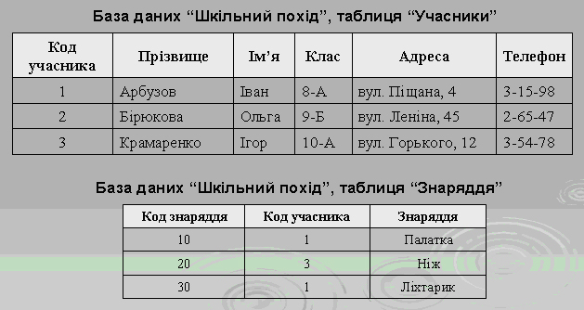
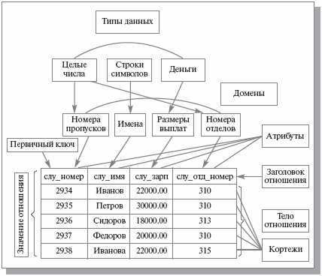
Найпоширеніші типи БД
Ієрархічні
Мережні
Реляційні

Slide 7
Виконала учениця 11 класу Бузівської ЗОШ І-ІІІ ступенів Дудар Олена
2013 рік

